Slide 1

«Воспитание семейных ценностей – сохранение семейных традиций» родительское собрание
«Семейные традиции»
Мастер класс по изготовлению куклы оберега
Подготовила: учитель – логопед Курганова Марина Юрьевна
МДОАУ «Детский сад №123 «Гармония» г. Орска
Подготовила: учитель – логопед Курганова Марина Юрьевна

Slide 2

«Семейные традиции».
Мастер класс по изготовлению куклы оберега «Домовёнок»
Актуальность:
Семья это домашняя школа жизни. То, что заложат в нас наши родители, мы пронесем это через всю жизнь, а потом и передадим своим детям. Важную роль в этом играют и семейные традиции. Большое количество семейных традиций делают семью крепкой, дружной и счастливой. Поэтому данная тема является особо актуальной.
Цель: привлечение внимания к семейным традициям; формирование интереса к старинным традициям и обрядам; презентация инновационной формы организации взаимодействия с родителями воспитанников.
Вид деятельности: беседа, презентация, рукоделие.
Предварительная работа: проведение конкурса- выставки с родителями «Наш домовой».

Slide 3


Что такое семья?
сходство интересов и жизненных ценностей
поддержка друг друга
семья
наличие семейных ритуалов, традиций
желание быть вместе
общение и забота друг о друге

Slide 4
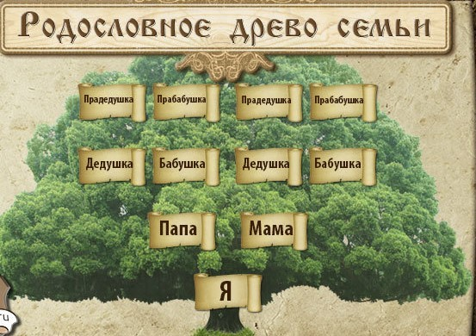
Что такое традиция?
Семейные традиции – это то что способно объединить самых разных людей. Семейные традиции русского народа – это наиболее интересная часть истории и культуры российского государства, которая знакомит нас с опытом наших предков.
Семейные традиции бывают: досуговые, семейные обязанности, традиции связывающие поколения с предками.
Начнем с того что семейные традиции России не обходились без науки генеологии, было стыдно не знать свою родословную, обидным прозвищем считалось «Иван, не помнящий родства».

Slide 5
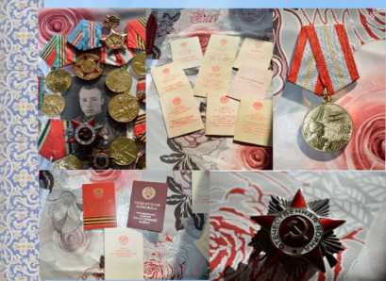
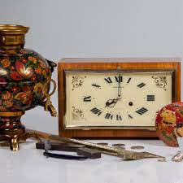



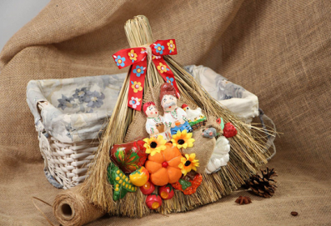
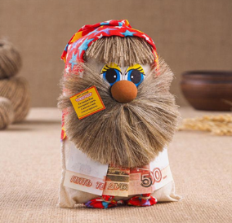

Семейные традиции
Семейные реликвии
Профессиональная династия
Чтение художественной литературы
книг
Семейная традиция совместного творчества и рукоделия
Семейные праздники

Slide 6

Ход мероприятия:
- Что такое семья?
Семья - это не просто родственники живущие рядом, это близкие люди которые сплочены чувствами, интнресами , идеалами, отношением к жизни. Для крепкой и дружной семьи характерно: уважение друг к другу, честность, желание быть вместе; сходство интересов и жизненных ценностей, наличие общих целей и планов, поддержка друг друга, доверие, наличие семейных ритуалов, традиций и правил; общение и забота друг о друге.
Что такое традиция? Важно ли их сохранять?
Почему люди соблюдают традиции?
Какие семейные традиции есть в вашей семье?
Семейные традиции – это то что способно объединить самых разных людей. Семейные традиции русского народа – это наиболее интересная часть истории и культуры российского государства, которая знакомит нас с опытом наших предков.
Семейные традиции бывают: досуговые, семейные обязанности, традиции связывающие поколения с предками.
Начнем с того что семейные традиции России не обходились без науки генеологии, было стыдно не знать свою родословную, обидным прозвищем считалось «Иван, не помнящий родства».
Давней русской традицией можно назвать и передачу вещей принадлежащих далеким предкам, своим потомкам (прабабушкина шкатулка, прадедушкины часы) семейные реликвии, которые хранятся долгие годы. История вещей становится не только достоянием одной семьи но всей родины в целом.
Так же семейной традицией считается старинная профессиональная династия, когда все члены семьи занимаются каким то одним видом деятельности.
Хорошей семейной традицией считается чтение художественной литературы книг, семейные походы в кино в театр. Семейные походы с палатками, кострами и рыбалкой это тоже замечательные семейные традиции.
И конечно же семейные праздники, поскольку все еще сильны в нас традиции древнерусского затолья. Отмечать семьей праздники это традиция, которая сплачивает семью сильнее и кепче.
Мы хотим вас познакомить с семейной традицией совместного творчества и рукоделия. Когда вся семья собирается вместе, обсуждают и вместе обдумывают предмет своего творчества. Совместно украшают различными элементами и как говорится вкладывают душу в своё творчество.
Сегодня мы собрались с вами в канун старинного русского праздника «Кудесы» (Веселичи) день Домового.
Кто такой Домовой и откуда он появился?
Кто живет у бабушки в деревне за печкой? А кто проказничает у вас дома за плитой? По поверьям наших предков славян это самый настоящий домовой – один из домашних духов, покровитель дома и хозяйства, следит за порядком и благополучием, жизнью домочадцев и зверья. Кто такой домовой? Считалось, что именно он истинный хозяин дома.
Домовой не добрый и не злой, скорее справедливый. Поэтому его надо уважать и почитать. Наши предки понимали это, поэтому старались подружиться с ним, всегда звали с собой, если вдруг переезжали в новый дом, почитали в определенные дни.
В разных странах и даже в разных деревнях в пределах одного государства можно встретить разные имена домового: Дедушко, Соседушка, Кузьмич, Нафаня, Хозяин.

Slide 7
Как выглядит домовой?
Выдумки это или нет, неизвестно. Но вот люди, которые встречали домового, рассказывали примерно одинаково про него. Домового с их рассказов изображают на картинках, как низенького старичка, мудрого, опытного, с плошкой в руках. У старичка длинная седая бородка и весьма суровый взгляд, по которому ясно читается – дедуля уж последит за порядком в доме. Считается также, что домовой с длинными заостренными ушами и длинными ногтями, большущей всклокоченной бородой или даже целиком покрыт шерсткой. По легендам в бедных семьях у домового не было одежды, а в богатых он был одет в красные сапожки, белую рубашку и расписной кафтан.
Итак, мы уже сказали, что домовой это хранитель нашего дома. Сегодня мы с вами попробуем изготовить своими руками талисман, оберег для нашего дома - группы домовёнка.
Талисман, оберегающий семью — это особый предмет, который наделен магической силой.
Оберег, талисман предназначен для защиты домашнего очага от различных бед: ссор, болезней, разногласий, финансовых трудностей. Амулет приносит мир, спокойствие и любовь. Обереги работают для защиты семьи и дома. Конечно, хочется огородить личное пространство от негатива. Можно обезопасить себя и своих близких оберегами, талисманами, которые защитят от чужих злых мыслей и зависти и принесут гармонию и удачу. Самые сильные обереги — те, что сделаны своими руками, ведь в них вы вложили свою энергетику и любовь.
Обереги впитывают в себя негативную энергию, которую можно принести, отводят сглаз, зависть и негатив. Наши предки в качестве оберегов использовали самые разные вещи: от сушеной травы до драгоценных украшений. Современные талисманы для защиты дома отличаются от тех, что хранили у себя прадеды. Ещё считается, что обереги нужно каждый год обновлять или менять, потому что он впитывает в себя очень много отрицательной энергии за год.
Обереги следует всячески украшать :
монетками для достатка,
конфетками чтобы подсластить жизнь,
различными камушками украшениями,
Для усиления эффекта стоит привязать ленты: красную – для хороших отношений в семье, желтую – для благополучия, белую – от чужой зависти.
Практическая работа:
- Сейчас, я раздам вам заготовки лоскутки. Это будет тело нашего домовенка. В центр лоскутка, скатайте и положите кусочек синтепона.
Собираем все края в узелочек и завязываем его кусочком пряжи. Теперь из пряжи нам нужно сделать волосы. Намотаем отрезок пряжи на пятнадцать сантиметров, примерно 20 раз. Завязать намотанные волосы за узелок и разрезать концы. Из пуговок сделаем глаза и приклеим их горячим пистолетом. Между глазками приклеим заготовки носы. Сверху на узелок наденем колпачки, мы их тоже приготовили заранее. Теперь нам остаётся украсить, нашего домовёнка, яркими ленточками, стразами, мулежами денег и т.д. А теперь
Соберем всех домовят на одну ленточку и украсим этой гирляндой нашу группу. Прикрепляя их к ленте, будем приговаривать такие слова: «Дедушка соседушка! Кушай кашу, да храни избу нашу!».

Slide 8
А сейчас наши дети прочтут вам стихи.
1 ребенок:
В нашем доме ой-ой-ой
Появился домовой
То игрушки раскидает,
То обои оторвет,
То варенье из малины
В кухне на пол разольет.
А недавно (просто ужас!)
Что он в доме натворил...
Он мячом футбольным в зале
Люстру новую разбил!
Только хуже всего-то,
Что никто о нем не знает,
И за все его проделки
Нам с сестренкой попадает!
2 ребенок:
Домовой живёт под печкой,
В ночь выходит на крылечко,
Днём он мелкий, как букашка,
А вообще – очаровашка!
3 ребенок:
В нашем доме, ой-ой-ой!
Поселился домовой.
Домовой-проныра, бедная квартира!
Прячет вещи домовой,
Потеряли мы покой.
Ищем клей и краски,
А находим сказки.
- Мы желаем вашему дому тепла, добра и уюта.

Slide 9
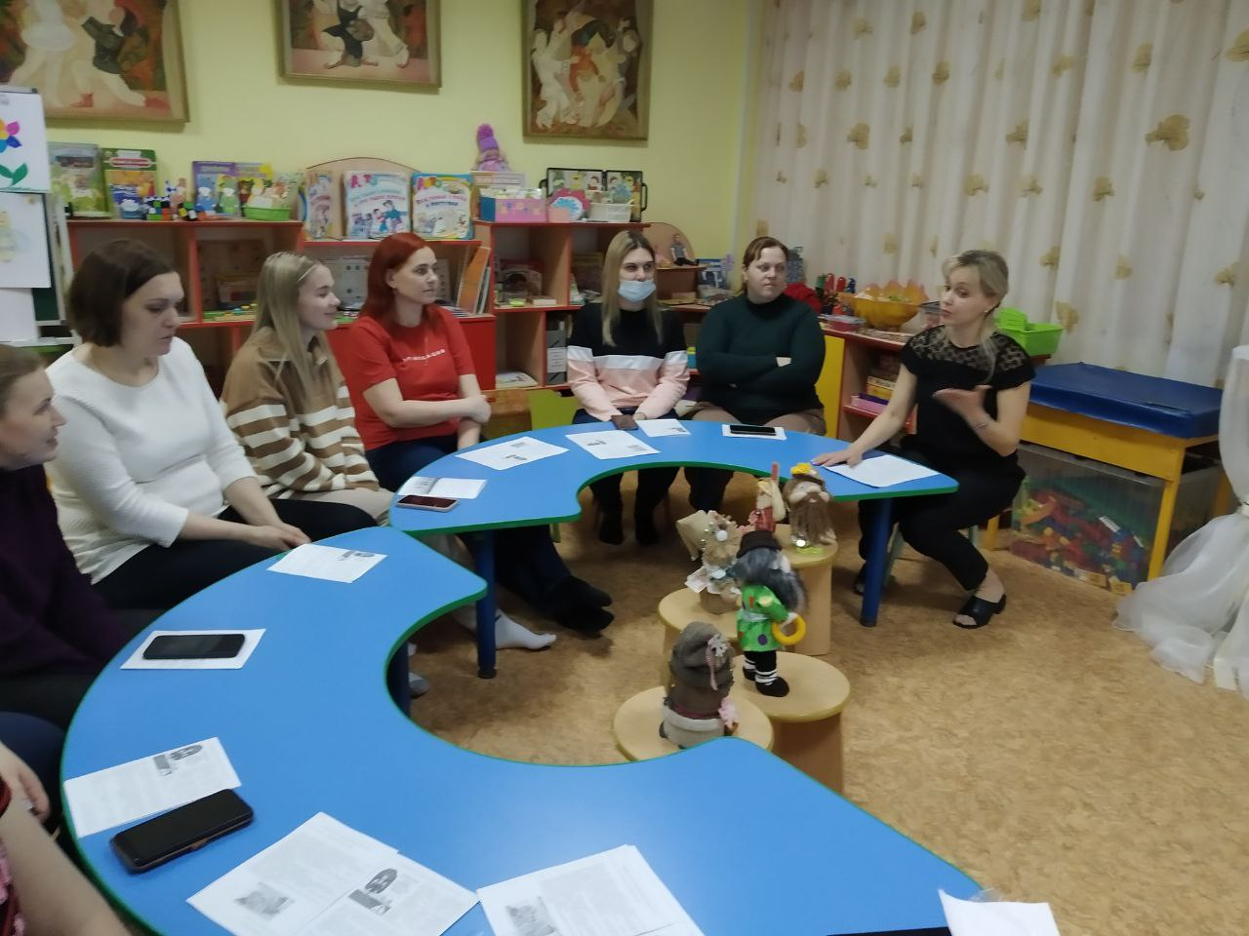
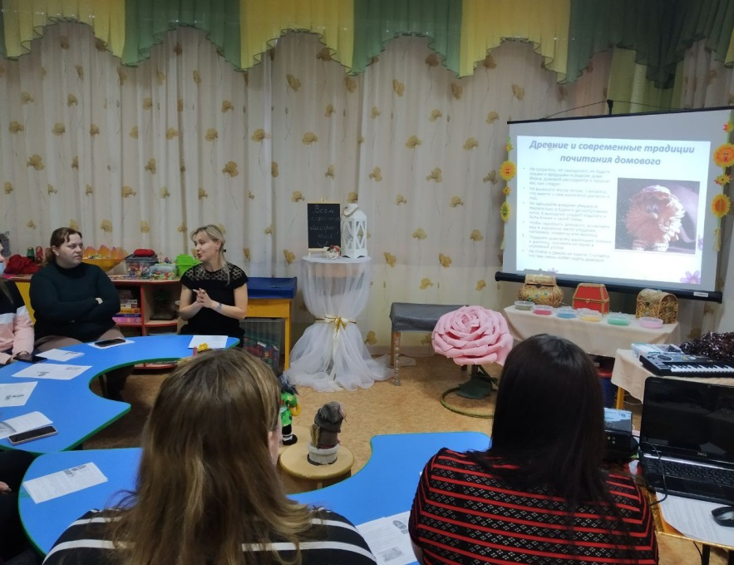
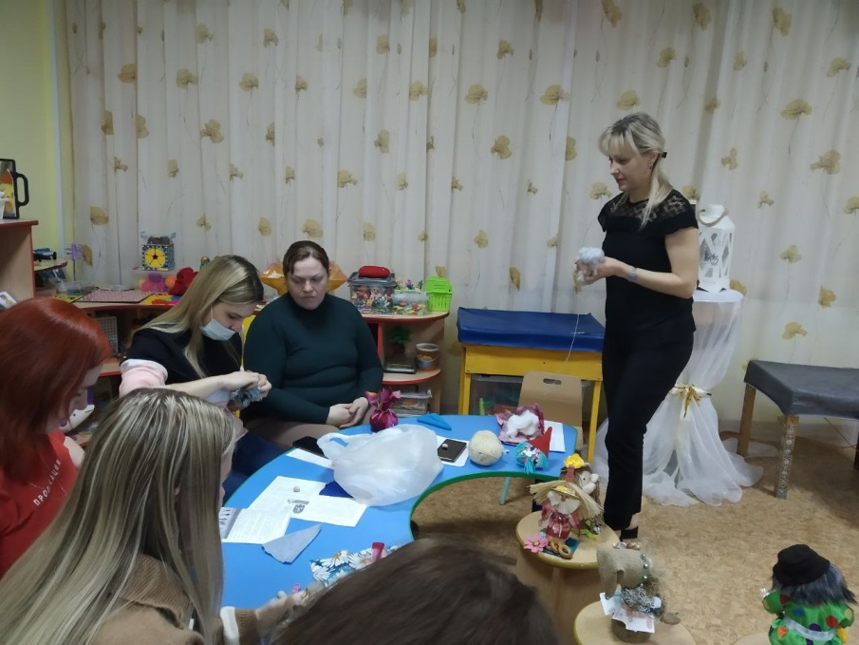
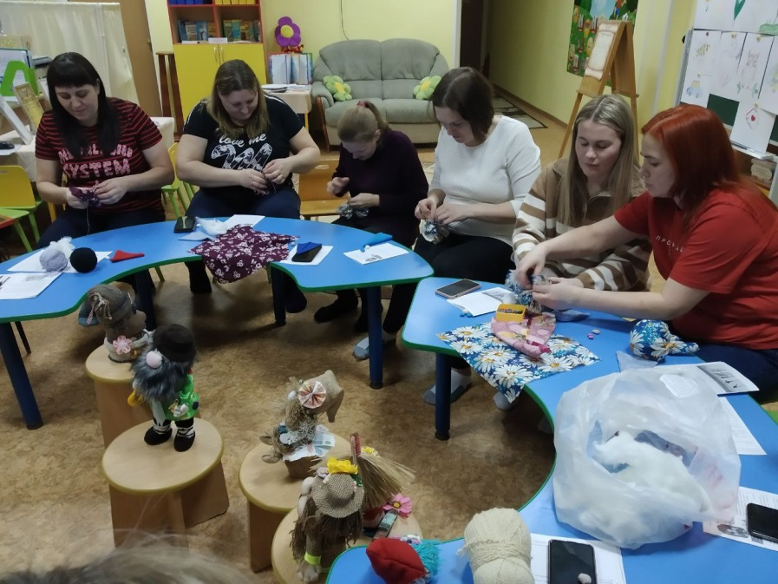

Slide 10
